Slide 1

당직근무 프로그램 사용설명서

Slide 2
광진소방서
안녕하세요 교육담당 소방교 박홍석입니다.
당직근무 변경 시 경로 일원화와, 언제 어디서든 확인 가능한 당직근무표를 위해
당직근무 변경 프로그램을 제작했습니다.
PC, 휴대폰 등에 앱처럼 설치만 하시면 간단히 사용하실 수 있도록 제작하였으니
사용방법을 읽어 보시고 당직근무 확인 및 변경 시 활용해주시기 바랍니다.
문의:02-6981-6613

Slide 3
광진소방서
당직근무 프로그램 설치 방법

Slide 4
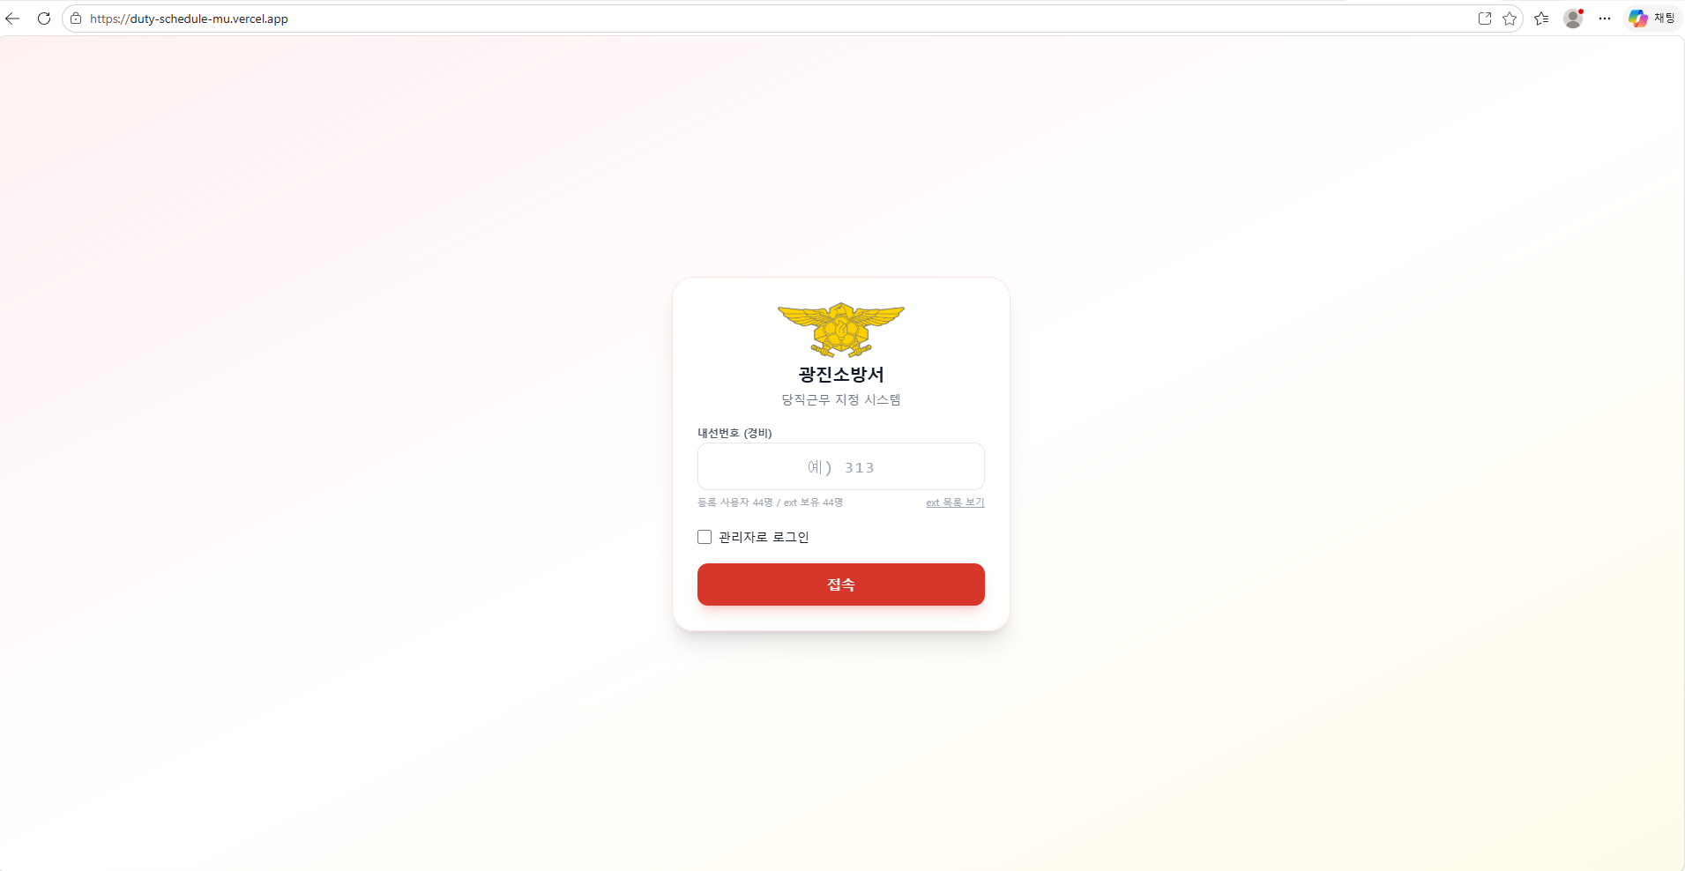
1. PC 설치 방법
주 소: https://duty-schedule-mu.vercel.app/ ← Ctrl 키 누르고 클릭!
← 사용자 44명이 안 뜨면 새로고침 한 번 해주세요!

Slide 5
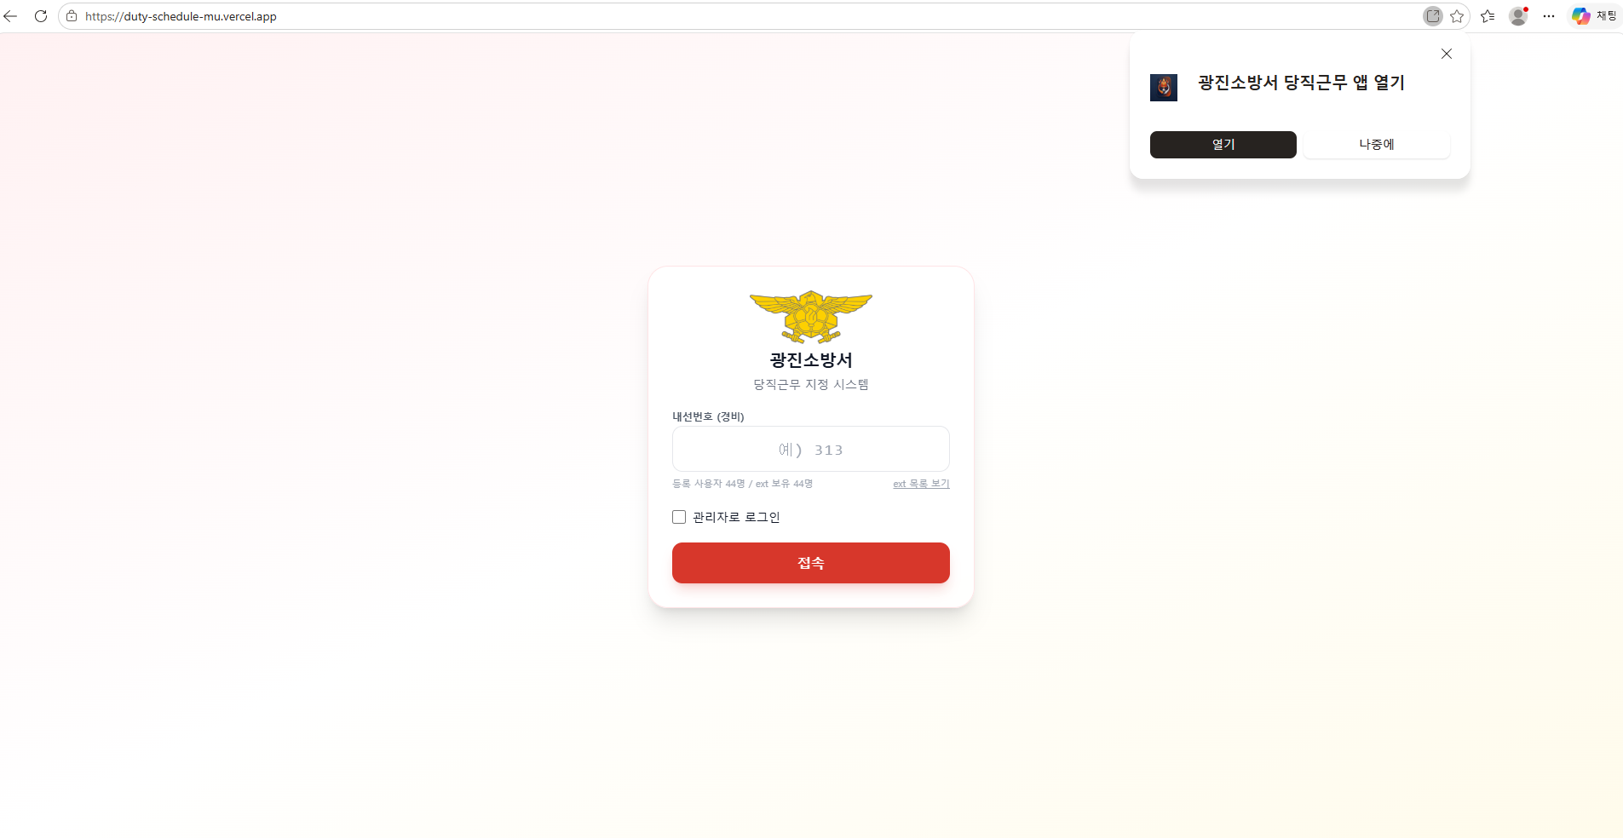
1. 앱에서 열기 클릭!
↓
↑
2. 열기 클릭

Slide 6
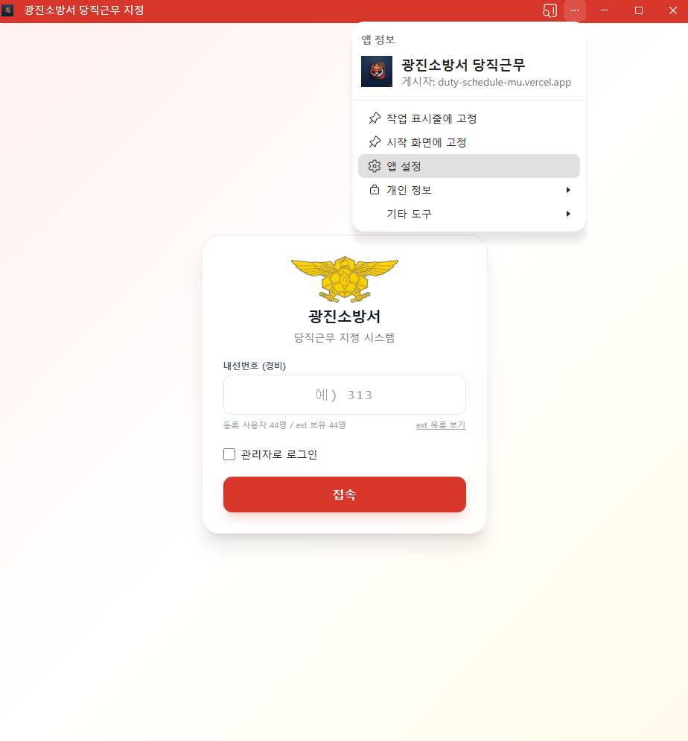
← 1. 점 세개(설정) 클릭!
← 2. 앱 설정 클릭!

Slide 7
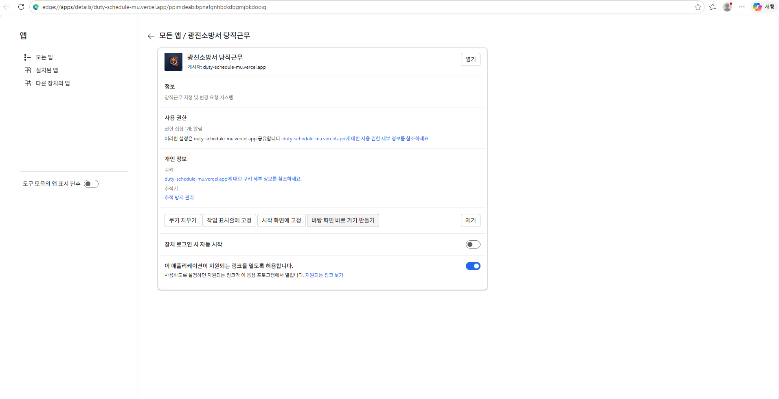
광진소방서
← 바탕화면 바로가기 만들기 클릭해서 아이콘 생성!

Slide 8
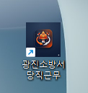
광진소방서
← 바탕화면에 생성된 모습

Slide 9
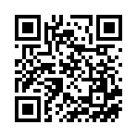
2. 모바일 설치 방법
← 휴대폰 카메라로 QR 인식

Slide 10
광진소방서
주의사항!
1. 셀 서식이 “텍스트＂로 되어있으면 값이 안 나옵니다.
- 셀 서식 “일반”으로 변경
2. 함수를 이용해서 나온 값은 그 자리에 다시 복사 - 값으로 붙여넣기 해서 값으로만 입력
3. 현장대응단장님은 중요직무급 대상으로 출동가산금이 지급되면 안됩니다.
- 0원으로 해주시기 바랍니다.
4. 기간 중 승진하신 분이 계시면 계급별로 나눠서 넣어주시기 바랍니다.
- 함수 사용시 이전계급, 이후계급 둘 다 들어가니 중복되지 않도록 주의해주세요!

Slide 11
항상 감사합니다..

